Slide 1
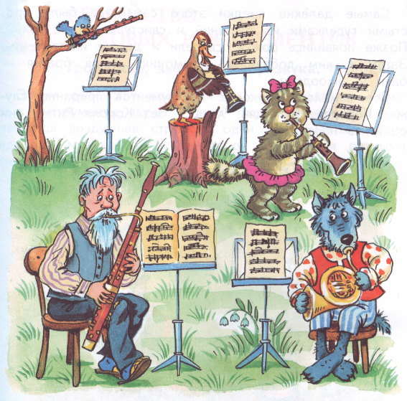
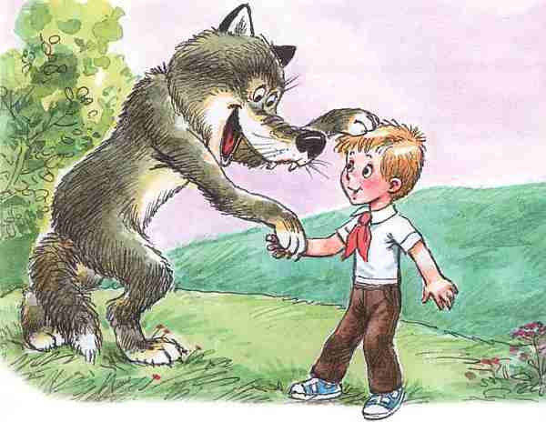
СИМФОНИЧЕСКАЯ СКАЗКА С.С.Прокофьева «Петя и Волк»

Slide 2
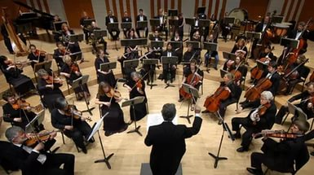
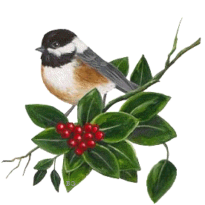
Оркестр – это большой состав музыкантов играющих на музыкальных инструментах.

Slide 3
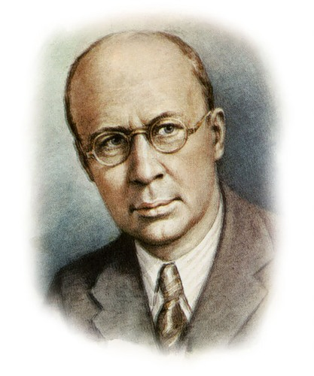
Симфоническая сказка
«Петя и Волк»
Сергей Сергеевич Прокофьев
Симфоническая — значит музыкальная, написанная для симфонического оркестра: у каждого героя есть своя музыкальная тема, которую играет определенный музыкальный инструмент.

Slide 4
Ранним утром пионер Петя
выходит на большую зелёную лужайку.

Slide 5
На высоком дереве сидит его знакомая Птичка, которая, заметив Петю, слетает вниз.

Slide 6
В приоткрытую калитку пробирается Утка и направляется к пруду, чтобы поплавать. Она начинает спорить с Птичкой о том, кому считаться настоящей птицей ― Утке, которая не летает, но плавает, или Птичке, которая плавать не умеет.

Slide 7
За ними наблюдает
Кошка, готовая поймать одну
из них, однако Птичка, предупреждённая Петей, взлетает на дерево, а Утка оказывается в пруду, и Кошка остаётся
ни с чем.

Slide 8
Выходит Петин дедушка. Он начинает ворчать на внука, предупреждая его о том, что в лесу ходит большой серый Волк, и, несмотря на заверения Пети о том, что пионеры не боятся волков, уводит его.

Slide 9
Вскоре действительно появляется Волк. Кошка быстро залезает на дерево, а Утка выскакивает из пруда, но Волк настигает её и проглатывает.

Slide 10
Петя с помощью верёвки перебирается через забор и оказывается на высоком дереве. Он просит Птичку отвлечь Волка, и, когда тот пытается её поймать,
накидывает Волку на хвост петлю.

Slide 11
Из леса выходят Охотники, которые давно следили за Волком. Петя помогает им связать Волка
и отвести его в зоопарк.

Slide 12
Произведение завершается всеобщим шествием, в котором участвуют все его персонажи: Петя, Охотники, Птичка, дедушка с Кошкой. Слышно тихое кряканье: это подаёт голос Утка, сидящая в животе Волка, который так торопился, что проглотил её живьём.

Slide 13
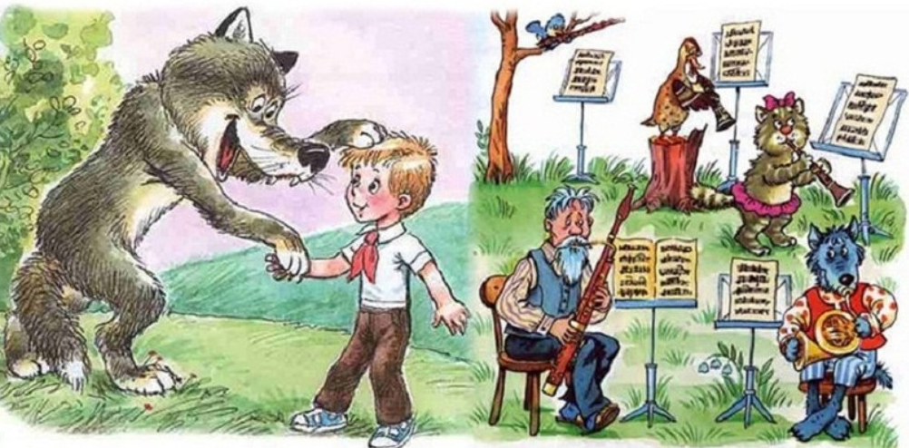
Характеристика образов и музыкальный инструментарий
в симфонической сказке.

Slide 14
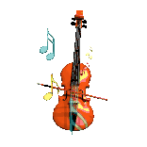
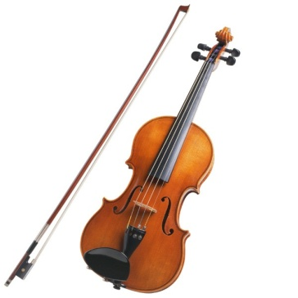
Пионер Петя — главный герой сказки.
И в оркестре музыку храброго Пети играют главные инструменты - скрипки, альты и виолончели, которые называются струнной группой.
Музыка звучит -веселая, радостная, озорная,
иногда скачущая, а иногда плавная.

Slide 15
Роль Петиного дедушки исполняет фагот:
уж очень забавно умеет ворчать этот инструмент, похожий на длинную толстую палку.
Музыка сердитая, неторопливая, поучающая.

Slide 16
Флейта умеет подражать птичьим трелям. Получается очень красиво. И, конечно, лучше всего было поручить роль Птички флейте.
Музыка быстрая, высокая, порхающая, легкая.

Slide 17
Отрывистые, приглушенные звуки кларнета, напоминают вкрадчивое мурлыканье Кошки, осторожные, еле слышные шаги ее мягких
бархатных лапок.
Музыка мягкая, осторожная, хитрая, крадущаяся.

Slide 18
Исполнитель роли Утки — гобой.
Дело в том, что у этого инструмента некоторые ноты напоминают утиное кряканье. Гобой прекрасно изображает в оркестре самодовольное кряканье глупой Утки.
Музыка неторопливая, неуклюжая, крякающая.

Slide 19
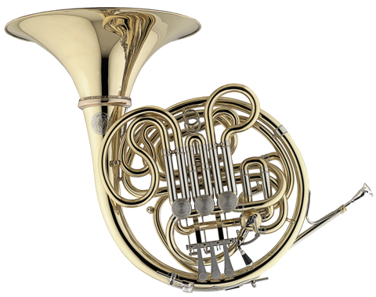
Роль Волка исполняют три валторны.
Оказывается, что если несколько валторн в один голос, очень громко «рявкнут» какой-нибудь аккорд, то такое звучание как нельзя лучше изображает злого и страшного Волка.
Музыка страшная, хмурая, злая, рычащая.

Slide 20
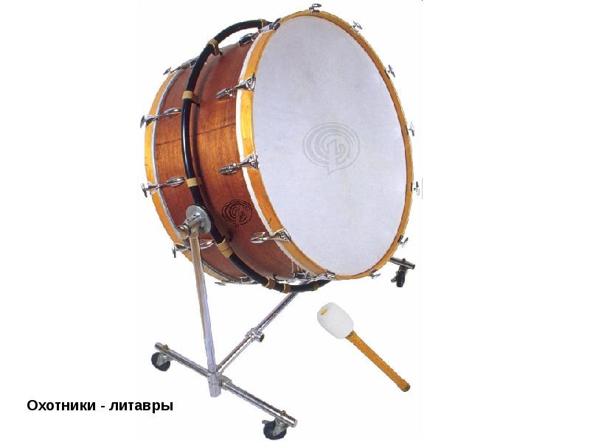
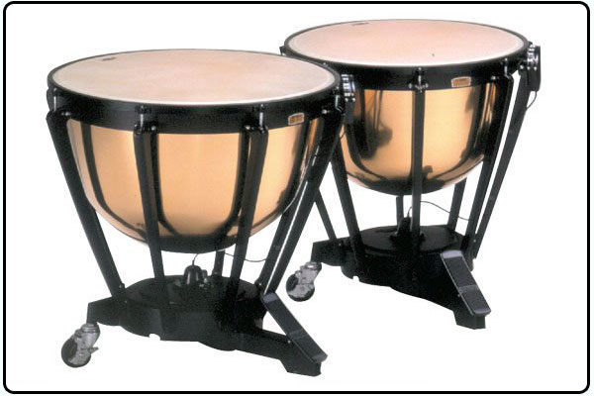
Роль смелых и храбрых Охотников исполняют литавры и большой барабан
Музыка громкая, стреляющая, шумная, шутливая

Slide 22
СПАСИБО ЗА ВНИМАНИЕ!

